Slide 1
গার্লস
কলেজে
কুণ্ডেশ্বরী
সবাইকে স্বাগতম
পৌরনীতি ও সুশাসন ক্লাসে

Slide 2
শিক্ষক পরিচিতি
মোহাম্মদ ফরমান উল্লাহ
প্রভাষকঃ রাষ্ট্রবিজ্ঞান
কুণ্ডেশ্বরী গার্লস কলেজ
(স্নাতক ও আবাসিক)
রাউজান, চট্টগ্রাম।

Slide 3
পাঠ পরিচিতি
পৌরনীতি ও সুশাসন ২য় পত্র
অধ্যায়ঃ ১০ম
নাগরিক সমস্যা ও আমাদের করণীয়

Slide 4
ছবিগুলো দেখি

Slide 5
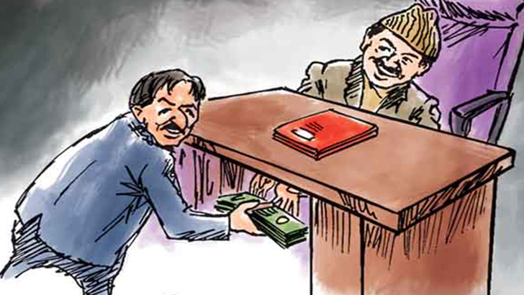

Slide 6
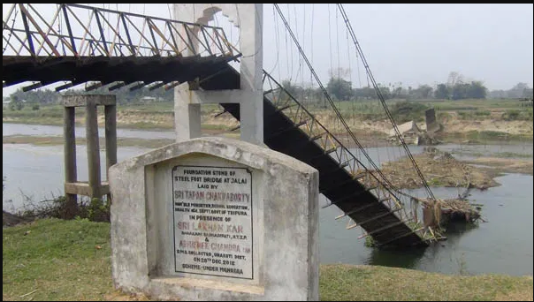

Slide 7
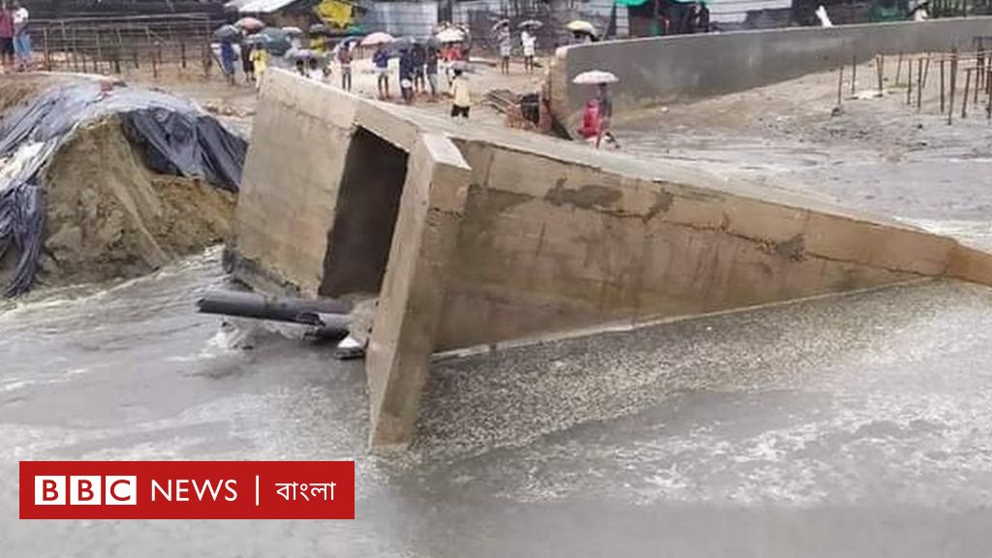

Slide 8
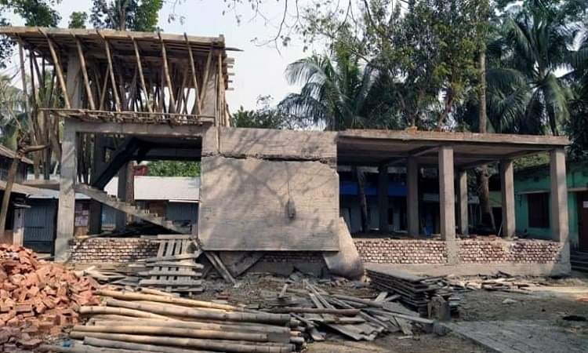

Slide 9
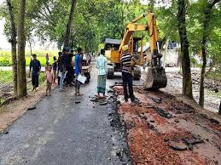

Slide 10
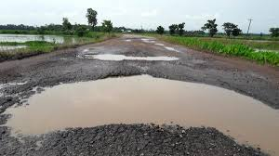

Slide 11
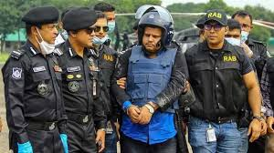

Slide 12
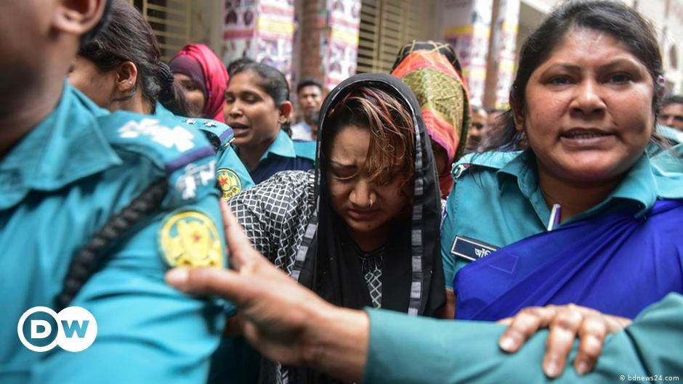

Slide 14
পাঠ ঘোষণা
আমাদের আজকের পাঠ--
দুর্নীতি

Slide 15
শিখনফল
এই পাঠ শেষে শিক্ষার্থীরা-
১. দুর্নীতির ধারণা, অর্থ, সংজ্ঞা এবং এর ক্ষতিকর দিক সম্পর্কে বর্ণনা করতে পারবে।

Slide 16
দুর্নীতি কী
দুর্নীতি একটি মারাত্মক সামাজিক ব্যাধি। সাধারণভাবে দুর্নীতি বলতে ঘুষ লেন্দেন, প্রতারণা, স্বজনপ্রীতি, ক্ষমতার অপব্যবহার ইত্যাদিকে বোঝায়।
শেকসপীয়ার তাঁর অনেক নাটকে দুর্নীতির বিষয়টি তুলে ধরেছেন। তবে ‘দুর্নীতি’ বিষয়টি বর্তমান সময়ে সবাইকে সব থেকে বেশি ভাবিয়ে তুলেছে।
সাম্প্রতিককালে ‘দুর্নীতি’ বিষয়টি সমগ্র বিশ্বে বহুল আলোচিত। দুর্নীতির কারণে পৃথিবীর অনেক রাষ্ট্রে সরকারের বিরুদ্ধে আন্দোলন হয়েছে এবং হচ্ছে।
‘ট্রান্সপারেন্সি ইন্টারন্যাশনাল’ মনে করে ‘সমকালীন’ বিশ্বের অন্যতম বড় চ্যালেঞ্জ হচ্ছে দুর্নীতি। এটি সুশাসনকে দুর্বল করে, সরকারি নীতিসমূহকে কলুষিত করে, সম্পদের অসম বন্টন ঘটায় এবং বেসরকারি খাতকে বিশেষ করে দরিদ্র জনগণের দুর্ভোগ বাড়ায়।
তবে দুর্নীতির বিষয়টি নিয়ে অতীতেও আলোচনা ছিল।
কৌটিল্য প্রায় দু’হাজার বছর আগে তাঁর ‘অর্থশাস্ত্রে’ দুর্নীতি নিয়ে আলোচনা করেছিলেন।

Slide 17
দুর্নীতির অর্থ ও সংজ্ঞা
Asian Development Bank-এর মতে, ‘দুর্নীতি হলো সরকারি ও বেসরকারি পদে অধিষ্ঠিত থেকে ক্ষমতার অপব্যবহারের মাধ্যমে ব্যক্তিগতভাবে লাভবান হওয়া।’
রোজ-আকারম্যান (Rose Ackerman)-এর মতে “দুর্নীতি হলো ঘুষের বিনিময়ে যেরূপ সুবিধা পাওয়া যা এটা ছাড়া পাওয়া যেতনা।”
‘দুর্নীতি’ শব্দটির ইংরেজি প্রতিশব্দ হলো Corruption. শব্দটি এসেছে ল্যাটিন শব্দ Corruptus থেকে, যার অর্থ ধ্বংস বা ক্ষতিসাধন। ‘দুর্নীতি’ নেতিবাচক শব্দ।
অভিধানিক অর্থে দুর্নীতি হলো নীতি বিরুদ্ধ আচরণ।
Oxford Dictionary-তে বলা হয়েছে, ‘দুর্নীতি অর্থ অস্বাভাবিক উপায়ে কোনো কিছু করা।
Social work Dictionary-তে দুর্নীতির সংজ্ঞা দিতে গিয়ে বলা হয়েছে, “রাজনৈতিক ও সরকারি প্রশাসনে ঘুষ, বল প্রয়োগ, ভয় প্রদর্শন, প্রভাব বিস্তার, ব্যক্তিবিশেষকে বিশেষ সুযোগ-সুবিধা প্রদানের মাধ্যমে ক্ষমতার অপব্যবহার এবং এসবের মাধ্যমে ব্যক্তিগত সুবিধা গ্রহণকেই দুর্নীতি বলে।”
উইকিপিডিয়াতে বলা হয়েছে ‘সত্যশীলতা, সদগুণ বা নৈতিক নীতির ক্ষতিসাধন, নষ্টকরণ, অপকর্মে, বে-আইনী কর্মে বা অনুচিত কর্মে উৎসাহ প্রদানই দুর্নীতি।’
কলিন নাই (Colin Nye)-এর মতে “দুর্নীতি হলো সেই আচরণ যা ব্যক্তিগত সম্পদ বা মর্যাদা অর্জনের লক্ষ্যে সরকারি ভূমিকা পালনকারীর (নির্বাচিত বা মনোনীত) আনুষ্ঠানিক কর্তব্য পালনের ক্ষেত্রে বিচ্যুতি ঘটায়।”
দুর্নীতির দু’টি সুন্দর সংজ্ঞা প্রদান করেছেন বাংলাদেশ ‘দুর্নীতি দমন কমিশন’ (দুদক)। দুদক প্রকাশিত একটি হ্যান্ড ব্রুশিয়ারে দুর্নীতি কাকে বলে প্রসঙ্গে বলা হয়েছে যে, ‘ব্যক্তি স্বার্থ অর্জনের বা ব্যক্তিগত লাভের উদ্দেশ্যে অর্পিত ক্ষমতার অপব্যবহারই দুর্নীতি’। একই ব্রুশিয়ারে দুদক প্রদত্ত দ্বিতীয় সংজ্ঞাটিতে বলা হয়েছে যে, ‘যে কর্মকাণ্ড সাধারণভাবে বিবেকের কাছে গ্রহণযোগ্য নয়, তাকেই দুর্নীতি বলা হয়’।
সুতরাং দুর্নীতি বলতে শুধু ঘুষ গ্রহণকেই বোঝায় না। ক্ষমতার অপব্যবহার করে ব্যক্তিগতভাবে লাভবান হবার চেষ্টা, স্বজনপ্রীতি, অন্যায় আচরণের পৃষ্টপোষকতা বা সমর্থন প্রদান ইত্যাদিও দুর্নীতি।
জাতিসংঘ প্রনীত Manual on Anti-Corruption Policy-তে বলা হয়েছে যে, ‘ব্যক্তিগত স্বার্থ উদ্ধারের জন্য ক্ষমতার অপব্যবহারই হলো দুর্নীতি’
ভারতীয় সমাজবিজ্ঞানী রামনাথ শর্মার মতে, ‘অবৈধ সুযোগ-সুবিধা গ্রহণের জন্য কোনো ব্যক্তির নির্দিষ্ট দায়িত্ব পালনে স্বেচ্ছাকৃত অবহেলাই হচ্ছে দুর্নীতি’।

Slide 18
উপরের সংজ্ঞাগুলো ব্যাখ্যা বিশ্লেষণ করলে নিম্নলিখিত কাজগুলোকে দুর্নীতি বলা হয়ঃ
১. ঘুষ গ্রহণ
২. অর্থ বা সম্পদ আত্মসাৎ
৩. ক্ষমতার ও অবস্থানের অসৎ ও অসাধু অপব্যবহার
৪. ভীতি প্রদর্শন করে অর্থ-সম্পদ আদায় বা সুযোগ-সুবিধা গ্রহণ
৫. প্রতারণা
৬. স্বজনপ্রীতি
৭. রাষ্ট্রীয় সম্পদের অপব্যবহার
৮. সরকারি সম্পদ ক্রয়-বিক্রয়ে অসচ্ছতা
৯. দায়িত্ব পালনে অবহেলা
১০. অসৎ উদ্দেশ্যে প্রভাব বিস্তার
১১. ব্যক্তিস্বার্থ উদ্ধারের জন্য অন্যের ওপর মানসিক নির্যাতন চালানো

Slide 19
দুর্নীতির প্রভাব বা ক্ষতিকর দিক
৭. দুর্নীতির ফলে জীবনযাত্রার ব্যয় বাড়ে
৮. দুর্নীতির ফলে রাষ্ট্রীয় সম্পদের অপচয় হয়
৯. দুর্নীতির ফলে একশ্রেণির মানুষ রাতারাতি সম্পদের পাহাড় গড়ে তোলাইয় সামাজিক বৈষম্যের সৃষ্টি হয়,
১০. দুর্নীতি সুস্থ গণতান্ত্রিক সংস্কৃতি বিকাশে অন্তরায় সৃষ্টি করে
১১. সরকারি নীতিসমূহকে কলুষিত করে
১২. জাতীয় সম্পদের অসম বন্টন ঘটায়।
দুর্নীতির প্রভাব বা ক্ষতিকর দিক অনেক –
১. দুর্নীতি জনগণের দুর্ভোগ বাড়ায়
২. দুর্নীতি জাতীয় উন্নয়নের অন্তরায়
৩. দুর্নীতি দারিদ্রের মূল কারণ
৪. দুর্নীতি সামাজিক বিশৃঙ্খলা সৃষ্টি করে
৫. দুর্নীতি জাতীয় সংহতি বিপন্ন করে
৬. দুর্নীতির ফলে রাষ্ট্রযন্ত্র ব্যক্তি বা দলীয় স্বার্থ উদ্ধারের হাতিয়ারে পরিণত হয়

Slide 20
একক কাজ
১। দুর্নীতি বলতে কী বোঝায়?
২। জাতিসংঘের মতে দুর্নীতি কী?

Slide 21
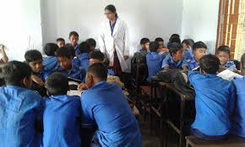
দলীয় কাজ
দুর্নীতির প্রভাব বা ক্ষতিকর দিকগুলো লেখ।

Slide 22
সারাংশ
এই পাঠ থেকে আমরা দুর্নীতির ধারণা, অর্থ, সংজ্ঞা ও দুর্নীতির ক্ষতিকর দিক জানতে জানতে পারলাম।

Slide 23
মূল্যায়ন
১. ‘দুর্নীতি’ শব্দটির ইংরেজি প্রতিশব্দ কী?
উত্তরঃ Corruption
2. ল্যাটিন শব্দ Corruptus এর অর্থ কী?
উত্তরঃ ধ্বংস বা ক্ষতিসাধন।
৩. Oxford Dictionary-এর মতে ‘দুর্নীতি’র অর্থ কী?
উত্তরঃ অস্বাভাবিক উপায়ে কোনো কিছু করা।

Slide 24
বাড়ির কাজ
বাড়ির কাজ
‘দুর্নীতি’র সংজ্ঞা ও ক্ষতিকর দিকগুলো ভালোভাবে আয়ত্ত করবে।

Slide 25
ধন্যবাদ

